Slide 1
探究を支える 情報収集の技Ver.3
「きみろんExpt」「STEAMジュニア」
宮崎西高等学校・附属中学校図書館

Slide 2
目次
Ⅰ，探究プロセス
Ⅱ，情報の種類
Ⅲ，情報収集スキル①アナログ編
Ⅳ，情報収集スキル②デジタル編
Ⅴ，レファレンスの活用
Ⅵ，参考文献

Slide 3
Ⅰ、探究のプロセス再確認
新たな問いへ
６ステップ
問いの生成
テーマ設定
情報収集
振り返り・発見
情報の整理・分析
表現・伝達

Slide 4
テーマ設定 情報収集までは行きつ戻りつ
情報収集は、自らの研究テーマを設定するときから始まっている。（周辺知識を見つける）

Slide 5
図書館（メディアセンター）を使って探究テーマに必要なピースを集め、構築する。 ～巨人の肩の上に乗る～
自分の中に眠っている「興味・関心」を引き出す
『起爆剤』となる。

Slide 6
Ⅱ、情報の種類
本・雑誌・新聞・学術論文・パンフレット・リーフレット・WEBサイト・映像（ドキュメンタリー
番組）・有識者の講演・フィールド調査・実験

Slide 7
Ⅲ、情報収集スキル①
①-1：日本十進分類法（NDC）を理解する。
①類目表（１次） ②綱目表（２次） ③要目表（3次）
0 総記
1 哲学
2 歴史
3 社会科学
4 自然科学
技術・工学
6 産業
7 芸術
8 言語
9 文学
40 自然科学
41 数学
42 物理
43 化学
44天文学・宇宙
45 地球科学
46 生物科学
47 植物学
48 動物学
49 医学・薬学
460 生物科学、 一般生物学
461 理論生物学.生命論
462 生物地理.生物誌
463 細胞学
464 生化学
465 微生物学
466
467 遺伝学
468 生態学
469 人類学

Slide 8
①-2：本のネームと並びの法則を知る。
【本の背ラベル（分類ラベル）】 【本の並び】左から右、上から下へ

Slide 9
①-３: 事柄を調べるための参考図書 （レファレンスブック）
「百科事典」
＊あらゆる領域を包含する。
主題の定義と解説
「辞典」（国語・類語・新語・流行語）
＊言葉の読み方・意味・
語源・用例を解説
「年鑑」「統計」
＊一年間の出来事や、統計
がまとめられている
「白書」
＊政府の各府省庁によるそれぞれの分野の現状分析や見通しの報告

Slide 10
Ⅳ、情報収集スキル①本を探すための方法
①学校の本を探す
＊本校図書館検索システム（OPAC)
図書館の検索コーナーＰＣから。
（今後自宅から検索できるようなシス テムを導入予定です。）
②学校外の本を探す
＊国立国会図書館サーチ
＊ＷebcatPlus（ウェブキャットプ ラス）
②学校外の本を探す
＊国立国会図書館サーチ
＊ＷebcatPlus（ウェブキャット
プラス）
＊新書マップ
＊カーリル
③言葉の意味を調べる
＊類語辞典

Slide 11
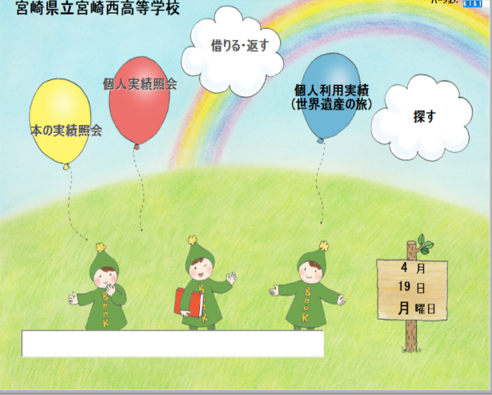
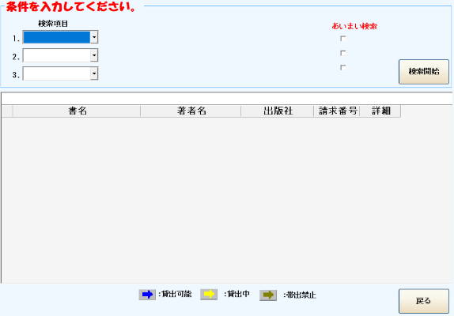
①：本校蔵書検索システム（OPAC）で 探す。
情報検索コーナーのPCで本校蔵書検索できます。「探す」をダブルクリック。
蔵書詳細の「保管場所」：図書室、書庫、新書、文庫をチェック。
「状態」：貸出可能、貸出中をチェック。貸出中の場合は「予約」を。

Slide 12
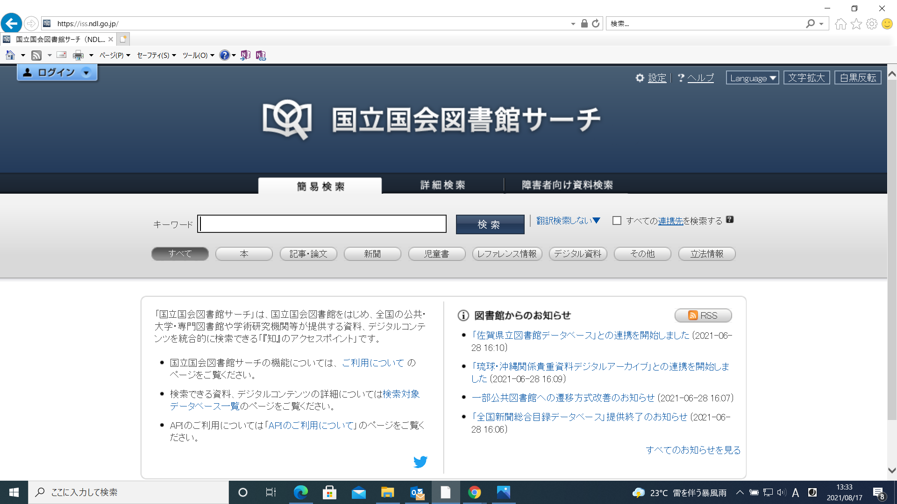
②-1国立国会図書館サーチ：国立国会図書館、全国の公共
（https://ndl.go.jp/） 専門図書館、学術研究機関が提供 する資料、デジタルコンテンツの検索ができる。
論文、雑誌記事等すべての情報が検索できる。
読みたい資料、デジタルコンテンツが見つかった場合、県立図書館のレファレンスコーナーを通して取り寄せあるいは複写することが可能。

Slide 13
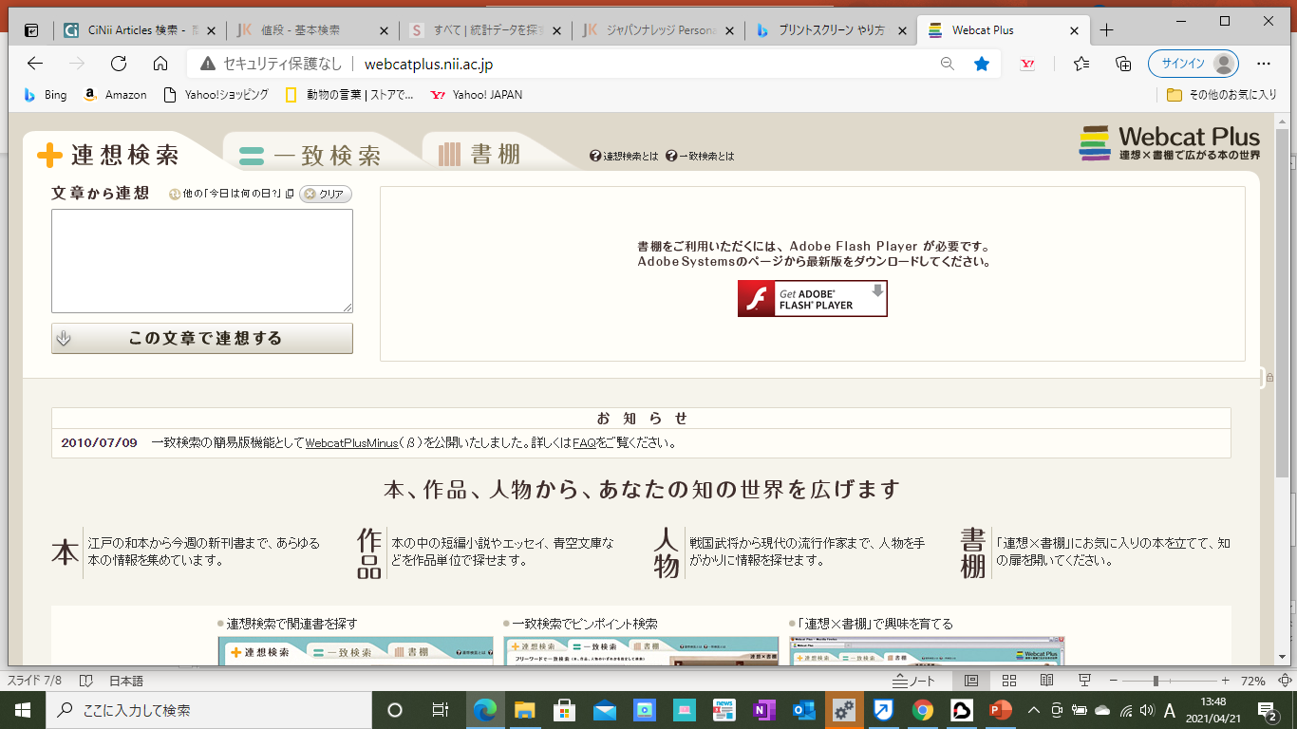
②-2 WebcatPlus(ウェブキャットプラス） http://webcatplus.nii.ac.jp
＊全国の大学図書館や国立国会図書館の情報検索が可能。「連想検索」はキーワードから、「一致検索」は本のタイトルから検索可能。
国立情報研究所（NII）のデータベース。
江戸時代から現在まで日本で流通した本の検索が可能。
検索は無料。

Slide 14
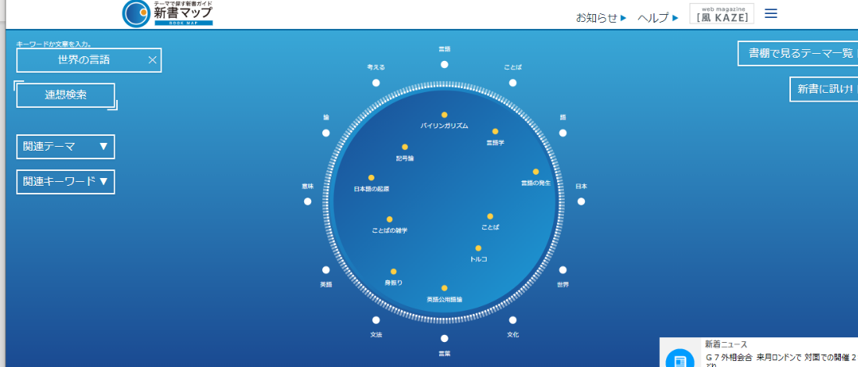
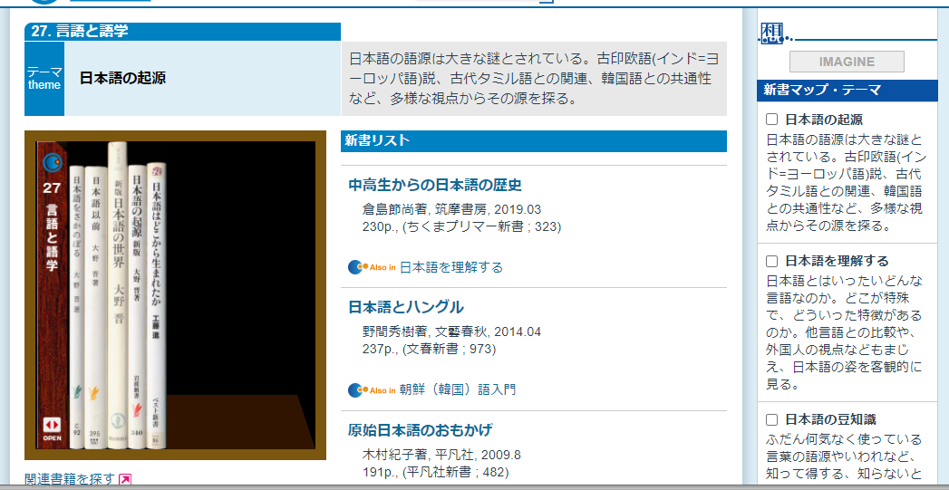
②-3 新書マップ http://shinshomap.info
＊キーワードを入力すると、関連の新書が複数ヒットする。
関連資料が本棚に並び、新書リストも表示される。
選んだ本の内容、目次が読める
例えば、『世界の言語』と入れる。
『日本語の言語』をクリックする。

Slide 15
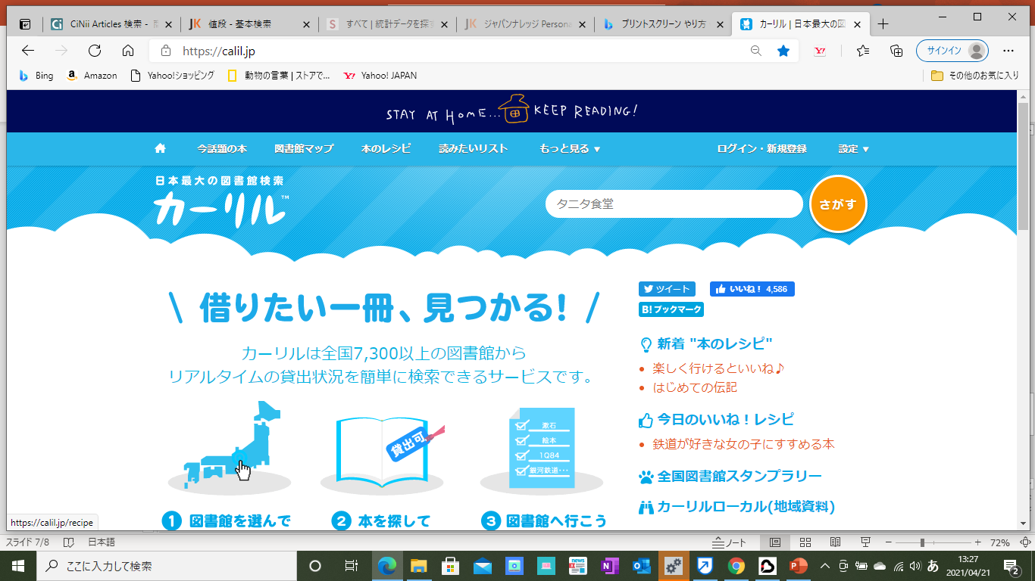
②-4 カーリル http://calil.jp/
＊全国の図書館にある蔵書を同時に検索可能。蔵書の有無、貸出状況もわかる。＊タイムリーな本の情報も入手可能。

Slide 16
③類語辞典（シソーラス）の活用
小学館提供の『使い方の分かる 類語例解辞典 新装版』を収録。
2万5,000語の基本的な言葉を6,000のグループに分類し、共通する意味、実例、使い分けなどについて記述。特に、言葉の微妙なニュアンスの違いや使い方の差異は、豊富な例文と類語対比表を用いて丁寧に解説。
自分では思いつかなかった言い回し、表現に出合う、気づく。

Slide 17
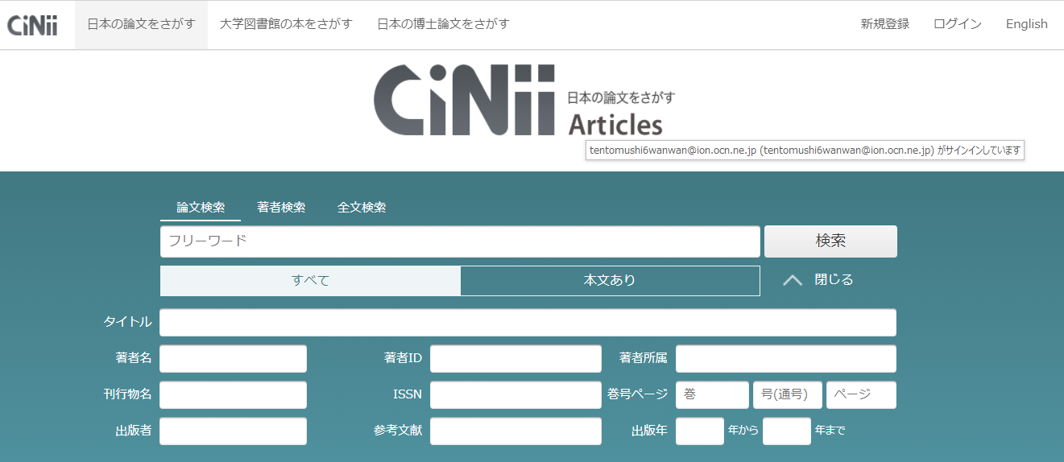
Ⅴ、情報収集スキル②データベース
CiNii(サイニィ）国立情報学研究所 http://ci.nii.ac.jp/
日本で出された論文や大学図書館の本を探すことができる。オープンアクセス（無料で読める）論文も増えている。

Slide 18
J-STAGE （科学技術情報発信・流通総合システム https://www.jstage.go.jp/browse/-char/ja
日本から発表される科学技術（人文科学・社会科学を含む）情報の迅速な流通と国際情報発信力の強化、オープンアクセス推進を目指す。
ここで公開される記事のほとんどは、PC,タブレット、スマートフォンから閲覧可能。

Slide 19
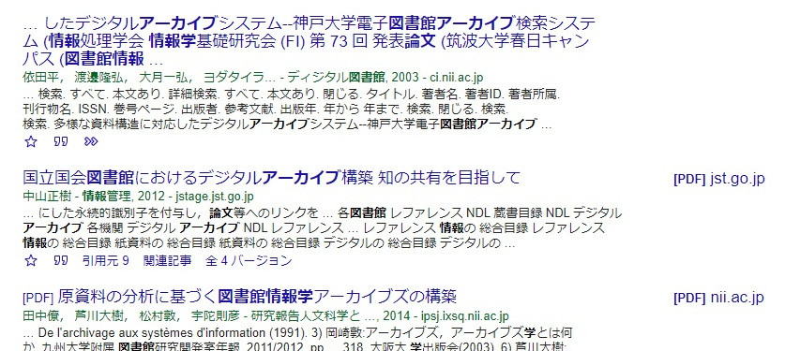
Google Scholar：世界中の論文、書籍、要約などさまざまな(https://scholar.google.com) 分野の学術専門誌等からの検索が可能。
Googleアカウントでログインすると、このサイト上の[マイライブラリ]に検索した論文等が保存可能。必要な時に読むことができる。
クリック！
図書館情報学 アーカイブ
この表示のある論文は全文公開。
ここに検索したいキーワードを入力する。
論文タイトルの下には、「著者」「雑誌名」「発行年」「掲載論文サイト」が表示されている。

Slide 20
統計を活用する： 「政府統計の窓口e-Stat」hhtps://www.e-stat.go.jp/ 「なるほど統計学園高等部」
hhtps://www.stat.go.jp/
koukou/
論点を裏付ける客観的なデータを引用することで、説得力のある論文になる。
政府が公開している統計サイトは、信頼性多高い。また、「なるほど統計学園高等部」では実際に統計に関する知識や分析方法を紹介しているので研究の参考になる。

Slide 21
白書を活用する：「電子政府の総合窓口 e-Gov」 https://www.e-gov.go.jp/
各省庁が発行しており、多くの統計データが掲載。本としても発行されいるがウェブでも公開され、全文を読むことができる。

Slide 22
基本的なネット検索方法
◎「AND検索」
・言葉と言葉の間にスペースを
入れて検索「A B」
◎「NOT検索」
・いらない言葉の前に、半角の
マイナス（-）をつけて検索
「A-C」
◎「OR検索」
・言葉と言葉の間に半角大文字
のORを入れて検索「A OR B」
◎「フレーズ検索」
・複数の言葉でできているフ
レーズを半角の“”で囲んで
検索「”ABC”」

Slide 23
Ⅴ、レファレンスを 活用する＝ 司書を使う
テーマに関する情報収集
研究対象テーマに関すること
ぼやき
情報検索（リサーチ）の仕方について
自分でも見えなかったテーマの重要ポイントに気づく瞬間を提供します。

Slide 24
私たちは、一人一人が自らの研究の 『プロデューサー』 『クライアント』 『リサーチャー』 研究論文は、手を離れた瞬間に社会の貴重な情報となる。それは、だれかの新たな研究の足掛かりになるということでもある。 だから、「巨人の肩に乗る」ことを怠るべからず。

Slide 25
Ⅵ、参考文献
井上真琴著「図書館に訊け！」（筑摩書房 ちくま新書・2004）
小笠原喜康・片岡則夫著「中高生からの論文入門」（講談社現代新書・2019)
後藤芳文他編「学びの技 14歳からの探究・論文・プレゼンテーション」（玉川大学出版部・2014）
岡本尚也著「課題研究メソッド よりよい探究活動のために」（啓林館・2019）
東京都立高等学校司書会ラーニングスキルガイドプロジェクトチーム編著「探究に役立つ！学校司書と学ぶレポート・論文作成ガイド」（ぺりかん社・2019）
桑田てるみ著「思考を深める探究学習」（全国学校図書館協議会・2016）
がもうりょうた著「探究実践ガイドブック」（七猫社・2018）
喜多あおい著「必要な情報を手に入れるプロのコツ」（祥伝社黄金文庫・2018）
梅澤貴典:中央大学附属図書館司書「在宅で学ぶ高校生のための探究的学習法＆図書館リモート活用法pdf」

